Slide 1
Cartas meteorológicas e dados sinóticos
(plotagens, interpretação e análise)
Aula 2 – METAR
Notes:
14/04/09 – 12z

Slide 2
DADOS DE METAR
Informe meteorológico aeronáutico.
As informações são reportadas de hora em hora, ou de meia em meia hora em determinadas localidades.
SPECI: dados em horários intermediários são emitidos caso esteja ocorrendo algum evento especial.
Ex.: SBGR (Aeroporto de Guarulhos-SP), SBSP (Aeroporto de Congonhas-SP).
http://www.redemet.aer.mil.br/

Slide 3
METAR
http://www.redemet.aer.mil.br/index.php#
Decodificação METAR

Slide 4
DADOS DE METAR
METAR SBGL 171200Z 27010KT 5000 –RA SCT012 BKN020 OVC090 25/20 Q1008
->171200Z – DIA 17 e HORA 12:00Z
UTC (Universal Time Coordinated – Tempo Universal Coordenado), conhecida também, como “Hora Zulu” ou “Hora GMT”.

Slide 5
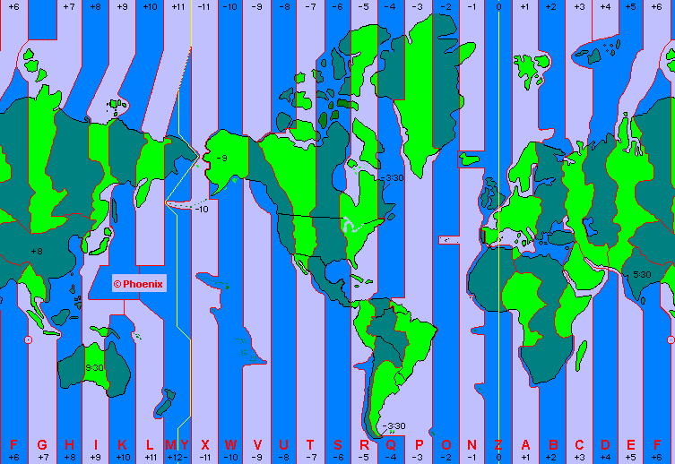
http://observatoriophoenix.astrodatabase.net/a_dicas/24_A39_2.gif

Slide 6
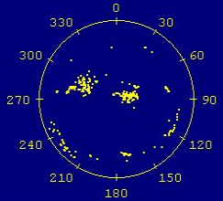
DADOS DE METAR
METAR SBGL 171200Z 27010KT 5000 –RA SCT012 BKN020 OVC090 25/20 Q1008
->171200Z – DIA 17 e HORA 12:00Z
UTC (Universal Time Coordinated – Tempo Universal Coordenado), conhecida também, como “Hora Zulu” ou “Hora GMT”.
->27010KT – vento de direção oeste e velocidade de 10KT (nós).
Nota 1:
1 nó = 1,852 km/h
1 nó = 0,51444 m/s
Nota 2: se a direção do vento variar de 60 graus ou mais e a velocidade do vento for maior que 3KT, as duas direções extremas deverão ser informadas.
Ex.: 27010KT 280V340
Nota 3: será codificado VRB se a velocidade for igual ou menor que 3KT.
Ex.: VRB02KT
Nota 4: e quando a velocidade for maior que 3KT, mas a direção for impossível de ser medida, por exemplo, em uma situação de trovoada sobre o aeródromo.
Ex.: VRB23KT

Slide 7
DADOS DE METAR
Nota 5: se durante o período que a média do vento é avaliada (1, 2 ou 10 minutos), o vento de rajada exceder a velocidade média por 10KT ou mais, esta rajada será reportada inserindo-se a letra G (gust), seguida do valor da rajada.
Ex.: 27010KTG20KT
Nota 6: Valores da velocidade do vento superiores a 99KT são informados com a letra P (plus).
Ex.: 180P99KT
Nota 7: Vento calmo. Na meteorologia o vento só é calmo quando sua velocidade for 00. Diferente da aviação que ventos abaixo de 06KT são considerados calmos.
Ex.: 00000KT

Slide 8
DADOS DE METAR
METAR SBGL 171200Z 27010KT 5000 –RA SCT012 BKN020 OVC090 25/20 Q1008
->5000 – visibilidade de 5000 metros.
Nota 8: 9999 – visibilidade igual ou maior que 10 km.
Nota 9: 0000 – visibilidade ZERO.
Nota 10: se a visibilidade observada não for a mesma em todos os setores do aeródromo, serão adicionados os pontos cardeais ou colaterais, em relação ao aeródromo.
Ex.: 3500NW – 3500 metros no setor noroeste do aeródromo.
1500S – 1500 metros no setor sul do aeródromo.
Nota 11: Caso o aeroporto possua visibilhômetros (instrumento capaz de medir a visibilidade representativa da pista, conhecida como RVR - Runway Visual Range/Alcance Visual na Pista) será informado da seguinte forma:
Ex.: R20/2000: R20 – pista 20; 2000 metros de visibilidade.
R20/2000U: 2000 metros, tendendo a aumentar (U - up)
R20/2000N: 2000 metros, sem tendências (N - no change)
R20/2000D: 2000 metros, tendendo a diminuir (D - down)

Slide 9
DADOS DE METAR
METAR SBGL 171200Z 27010KT 5000 –RA SCT012 BKN020 OVC090 25/20 Q1008
->SKC (CLR) – sem nuvens.
->FEW – poucas nuvens – 1 a 2 oitavos.
->SCT012 – (SCATTERED) nuvens esparsas – 3 a 4 oitavos do céu coberto a 1200 pés de altitude.
->BKN020 – (BROKEN) nublado – 5 a 7 oitavos do céu coberto a 2000 pés de altitude.
->OVC090 – (OVERCAST) encoberto – 8 oitavos do céu está encoberto a 9000 pés de altitude.
Nota 12: CAVOK => visibilidade de 10 km ou mais (9999) AND nenhuma nebulosidade abaixo de 1500 metros (5000 pés) AND ausência de Cumulunimbus AND ausência de fenômeno de tempo significativo => Ceiling And Visibility OK
Nota 13: NSC (No Significant Clouds ≠ No Cloud al all) => não há nuvens significativas abaixo de 5000 pés.
1m=3,28pés

Slide 10
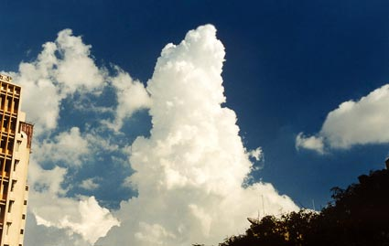
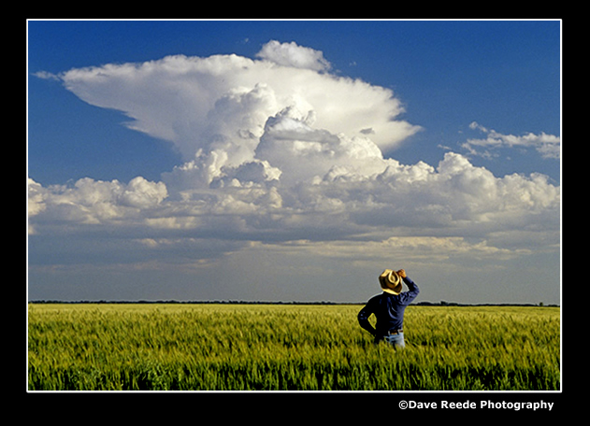
DADOS DE METAR
Nota 14: apenas 3 camadas são permitidas:
camada mais baixa
camada acima, cobrindo 3 oitavos ou mais do céu (SCT ou mais)
última camada, cobrindo 5 oitavos ou mais do céu (BKN ou mais)
Nota 15: nuvens convectivas significativas serão reportadas como: TCU – Cumulus Congestus (towering Cumulus) ou CB – Cumulunimbus.
Ex.: SCT018TCU (3 a 4 oitavos do céu coberto a 1800 pés de altitude, nuvem tipo TCU)
http://www.chitambo.com/clouds/cloudsimages/low/towercu_saopaulo_mar02.jpg
http://www.agriculturephotography.com/photoslg/agr3new_farmer_views_cumulonimbus_clouds_from_barley_field_canada1.jpg

Slide 11
DADOS DE METAR
Nota 16: quando não é possível determinar a estrutura da nuvem, devido a nevoeiro ou neve, usa-se VVhhh ou VV///, onde a visibilidade vertical pode ser determinada por hhh (em centenas de pés) ou impossível de determinar (///).
Nota 17: tempo recente (fenômeno aconteceu recentemente).
Ex.: RERA (chuva recente)

Slide 12
DADOS DE METAR
Nota 18: VC – nas vizinhanças. Ex.: VCFG
Intensidade ou Proximidade:
- (sinal de negativo) – LEVE
(sem sinal) – MODERADA
+ (sinal de positivo) – FORTE
Fenômenos significativos:
BR – NÉVOA ÚMIDA TS – TROVOADA DZ – CHUVISCO
FG – NEVOEIRO SH – PANCADA RA – CHUVA
FU – FUMAÇA SN – NEVE
VA – CINZAS VULCÂNICAS GR – GRANIZO
SA – AREIA GS - GRANIZO PEQUENO
HZ – NÉVOA SECA
Nota 19: BR, DU, FU e HZ serão reportados somente quando a visibilidade ≤ 5000 metros

Slide 13
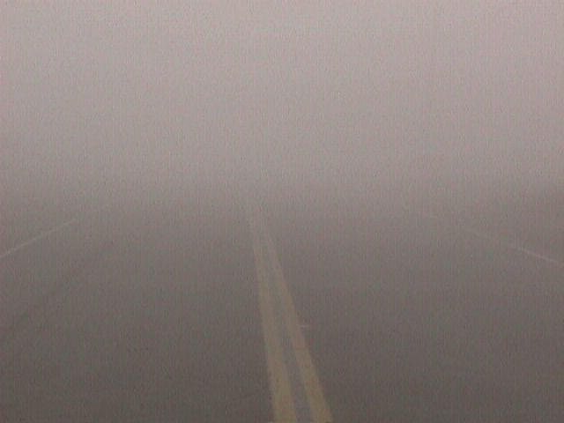
http://3.bp.blogspot.com/_F9xVOhqvuUg/TPzuYibimEI/AAAAAAAAAsA/jneR_xpomYg/s1600/fog.jpg
FG: fog/neblina: Névoa Úmida ou Neblina: conjunto de microscópicas gotas de água suspensas na atmosfera. Provoca uma redução da visibilidade menor do que em condições de nevoeiro e é, freqüentemente, confundida com chuvisco. (CPTEC)
Nevoeiro ou Cerração: massa de minúsculas gotas de água suspensas na atmosfera, próximas ou junto à superfície da Terra, que reduzem a visibilidade horizontal para menos de 1 Km. (CPTEC)
Visibilidade < 1km
http://www.cptec.inpe.br/glossario.shtml#15

Slide 14
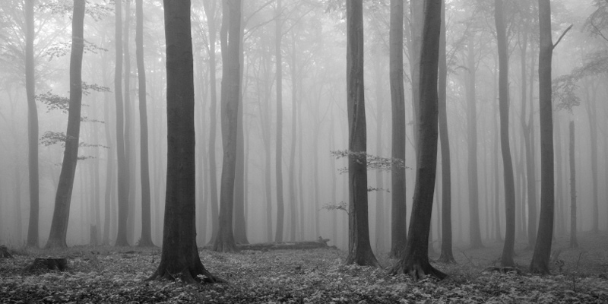
http://www.khoras.net/Khoras/Planet/Forests/Mist%20Forest/MistForest.jpg
BR (bruma/mist): suspensão de gotículas de água na camada atmosférica justaposta à superfície da Terra, reduzindo a visibilidade horizontal a não menos que 1km. É também referida como neblina.
Visibilidade > 1 km, UR>95% (obs. Aeronática UR>80%)
http://www.cptec.inpe.br/glossario.shtml#15

Slide 15
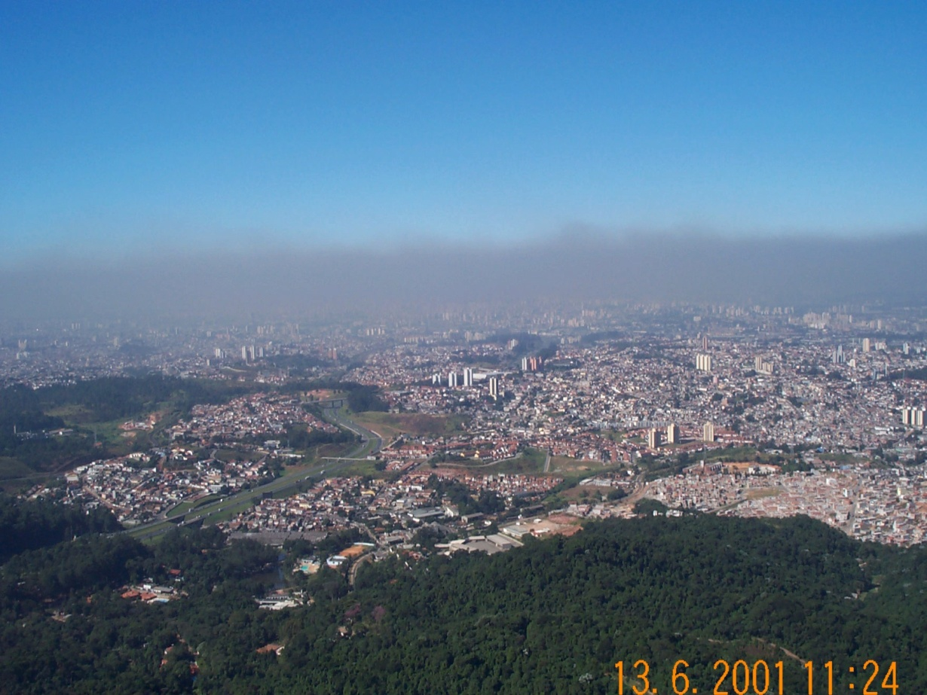
Fonte: CETESB
HZ (haze) Névoa seca: suspensão de partículas de poeira fina e/ou fumaça no ar. Invisíveis a olho nu, as partículas reduzem a visibilidade e são, suficientemente, numerosas para dar ao ar um aspecto opaco (CPTEC).
Visibilidade >1 km, UR<95% (obs. Aeron. UR<80%)

Slide 16
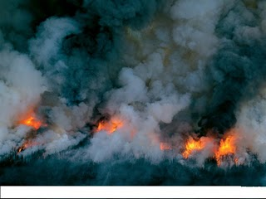
http://bp3.blogger.com/_I_bABiHcaBg/RriOge84d6I/AAAAAAAACNs/KIndhIzqbiQ/s320/Queimada.jpg
FU (FUME) Fumaça: pequenas partículas suspensas no ar produzidas por combustão. Podem se transformar em neblina quando viajam por uma distância de 40 a 160 quilômetros ou mais ou ainda, quando as partículas maiores se dispersam. Neste caso, as partículas restantes se espalham amplamente pela atmosfera. (CPTEC)

Slide 17
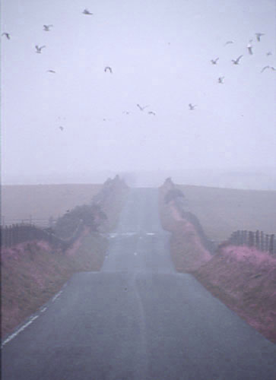
http://www.geologywales.co.uk/storms/drizzle1.jpg
DZ (DRIZZLE) Chuvisco: precipitação que cai lentamente em forma de minúsculas gotas de água.
Garoa: expressão regional do Brasil, principalmente de São Paulo, para expressar chuvisco.
CPTEC

Slide 18
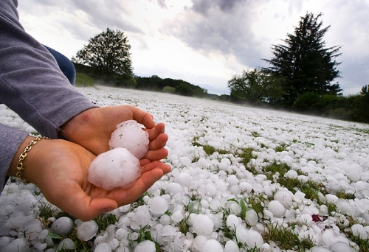
http://1pic.files.wordpress.com/2009/08/granizo.jpg?w=500&h=342
GR (HAIL) Granizo: precipitação que se origina de nuvem cumulonimbo e que cai em forma de bolas ou pedaços irregulares de gelo.

Slide 19
DADOS DE METAR
SBGL 121100Z 20015KT 5000 BKN030 +RA 22/15 Q1025
GALEAO DIA 12, 11 HORAS UTC, VENTOS DE 200 COM 15 NÓS, VISIBILIDADE 5KM, NUBLADO A 3000FT, CHUVA FORTE, TEMPERATURA DO AR 22°C, PONTO DE ORVALHO 15°C, AJUSTE DE ALTÍMETRO 1025HPA.
->http://www.booty.org.uk/booty.weather/metinfo/codes/METAR_decode.htm
> http://www.met.tamu.edu/class/METAR/metar.html#INDEX

Slide 20
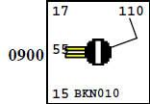
Exemplos de plotagem de METAR
07/03/2010 SBSP 070100Z 12003KT 9999 SCT010 BKN020 18/16 Q1015=
07/03/2010 SBSP 070900Z 07007KT 5000 BR BKN010 17/15 Q1011=

Slide 21
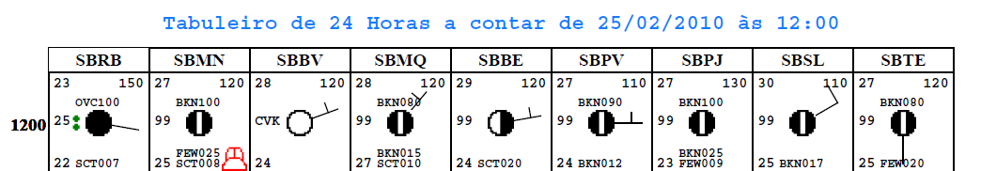
SBRB 10003KT 2500 RA BR SCT007 OVC100 23/22 Q1015 =
SBMN 00000KT 9999 SCT008 FEW025TCU BKN100 27/25 Q1012=
SBBV 07005KT CAVOK 28/24 Q1012=
SBMQ 04006KT 9999 SCT010 BKN015 BKN080 28/27 Q1012=
SBBE 08005KT 9999 SCT020 29/24 Q1012=
SBPV 09005KT 9999 BKN012 BKN090 27/24 Q1011 =
SBPJ 00000KT 9999 FEW009 BKN025 BKN100 27/23 Q1013=
SBSL 06010KT 9999 BKN017 30/25 Q1011=
SBTE 18003KT 9999 FEW020 BKN080 27/25 Q1012=
25/fev/2010 12z

Slide 22
SBFZ 12009KT 9999 SCT020 SCT100 30/24 Q1011=
SBNT 11010KT 9999 SCT020 BKN100 30/24 Q1011=
SBJP 12008KT 9999 BKN020 BKN070 30/24 Q1013 =
SBRF 11010KT 9999 SCT020 SCT070 30/23 Q1012=
SBMO 06002KT 9999 FEW012 SCT016 BKN100 28/25 Q1013=
SBAR 03005KT 9999 SCT015 FEW017TCU 29/27 Q1012=
SBSV 10008KT 9999 SCT017 FEW020TCU SCT100 31/25 Q1013=
SBCY 34010KT CAVOK 28/23 Q1012=
SBCG 06008KT CAVOK 26/19 Q1014=

Slide 23
SBGO 00000KT 9999 FEW012 BKN090 25/22 Q1016 =
SBBR 18006KT 9999 FEW030 26/18 Q1019 =
SBBH 25006KT CAVOK 26/20 Q1016=
SBVT 03013KT CAVOK 31/20 Q1012=
SBSP 15006KT 4000 -RA BR BKN005 OVC010 21/20 Q1018 RERA=
SBRJ 18002KT 4000 -RA FEW006 BKN010 OVC090 26/25 Q1012=
SBCT 12012KT 9999 FEW016 SCT025 BKN090 17/13 Q1020=
SBFL 19014KT CAVOK 23/13 Q1018=
SBPA 21009KT CAVOK 21/13 Q1020=

